Slide 1
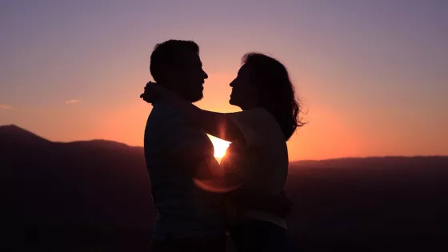

Accepter la vie N° 11
par Lande

Slide 2


Slide 3


Slide 4
Avoir le courage de changer ce qui peut l’être, accepter avec sérénité ce qui ne le peut pas et posséder le discernement nécessaire pour faire la différence entre les deux. Heureusement, c'est en acceptant votre vie telle qu'elle est, que votre bonheur, votre bien-être est déjà en route avant même de faire quelque chose !

Slide 5


Slide 6


Slide 7


Slide 8


Slide 9


Slide 10


Slide 11


Slide 12


Slide 13


Slide 14


Slide 15


Slide 16
Accepter la vie
par Lande

